Slide 1


CÔNG TY TNHH MTV DỊCH VỤ
LOGISTICS CẢNG QUY NHƠN
Tận tâm – Trách nhiệm – Hiệu quả - Chuyên nghiệp

Slide 2
GIẢI PHÁP LOGISTICS NGUỒN HÀNG KHU VỰC GIA LAI
CÔNG TY TNHH MTV DỊCH VỤ
LOGISTICS CẢNG QUY NHƠN
QUY NHON PORT LOGISTICS SERVICES COMPANY LIMITED

Slide 3
Nội dung
Tổng quan quy mô nguồn hàng
Tình hình XNK hàng hoá khu vực Gia Lai
Một số hạn chế
Giải pháp logistics
Cam kết chi phí
CÔNG TY TNHH MTV DỊCH VỤ
LOGISTICS CẢNG QUY NHƠN

Slide 4
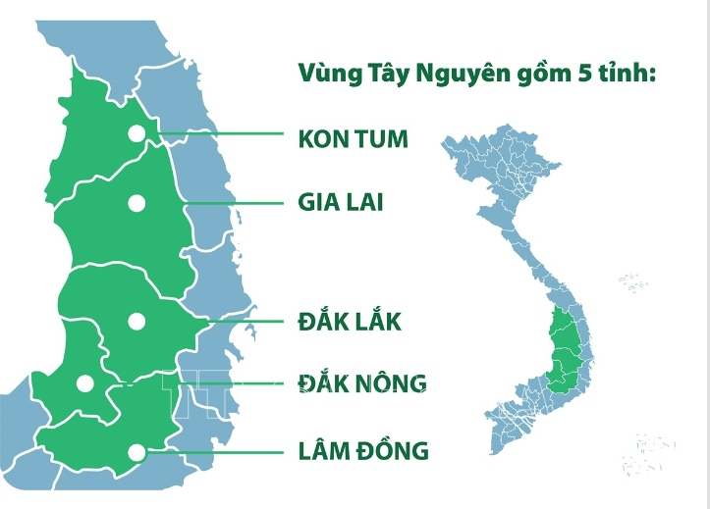
1. Tổng quan quy mô nguồn hàng
CÔNG TY TNHH MTV DỊCH VỤ
LOGISTICS CẢNG QUY NHƠN

Slide 5
1. Tổng quan quy mô nguồn hàng
CÔNG TY TNHH MTV DỊCH VỤ
LOGISTICS CẢNG QUY NHƠN

Slide 6
1… Khu vực tỉnh Gia Lai
  Kim ngạch xuất khẩu: 680 triệu đô
    Sản phẩm chủ lực là Cà phê với 240.000 tấn, giá trị 490 triệu đô
    Nhóm hàng khác: cao su, sản phẩm gỗ, tinh bột... đạt 190 triệu đô
  Kim ngạch nhập khẩu: 110 triệu đô, bao gồm mặt hàng nguyên liệu như: sắn lát, hạt điều nhập khẩu thông qua cửa khẩu Lệ Thanh.
CÔNG TY TNHH MTV DỊCH VỤ
LOGISTICS CẢNG QUY NHƠN

Slide 7
2. XNK hàng hoá khu vực Gia Lai
Thị trường xuất khẩu:
Cà phê: Châu Âu, Bắc Phi, Nhật, Hàn, Trung Đông, Mỹ; trong đó Châu Âu chiếm tỷ trọng lớn.
Cao su và tinh bột: Trung Quốc, Hàn Quốc, Ấn độ, Đài loan và Châu Âu; trong đó Trung Quốc là chủ yếu.
Viên gỗ nén: Nhật, Hàn Quốc
CÔNG TY TNHH MTV DỊCH VỤ
LOGISTICS CẢNG QUY NHƠN

Slide 8
2. Luồng hàng thông qua Cảng Quy Nhơn
Hàng hóa thông qua Cảng Quy Nhơn chủ yếu là hàng xuất khẩu tại Gia Lai, hàng Campuchia thông qua cửa khẩu Lệ Thanh.
Mặt hàng chính:
  Trái cây (chuối, nước cốt ép)
  Tinh bột
  Viên gỗ nén
  Đá
  Phân bón
Mặt hàng cà phê và cao su hiện nay chủ yếu xuất khẩu ở các Cảng khu vực Tp. HCM
CÔNG TY TNHH MTV DỊCH VỤ
LOGISTICS CẢNG QUY NHƠN

Slide 9
2… Hình thức xuất hàng hiện nay
Hầu hết được vận chuyển bằng xe tải từ các nhà máy tại Tây Nguyên về các Cảng tại TP. HCM để đóng container xuất tàu, do Bên mua chỉ định kho/Cảng giao hàng.
Một số thời điểm có phát sinh trường hợp kéo container từ Cảng về Nhà máy tại Tây Nguyên để đóng hàng (chiếm 5%, thường là nguồn hàng được khách kiểm tra chất lượng tại nhà máy).
Đối với hàng rời (khu vực cửa khẩu Lệ Thanh, Bờ Y): vận chuyển bằng xe tải thùng kín, niêm chì và chuyển về Cảng biển.
CÔNG TY TNHH MTV DỊCH VỤ
LOGISTICS CẢNG QUY NHƠN

Slide 10

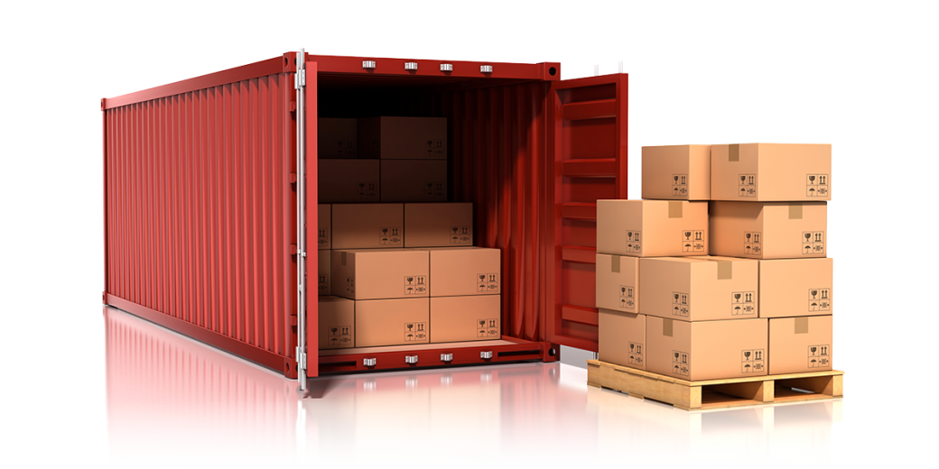

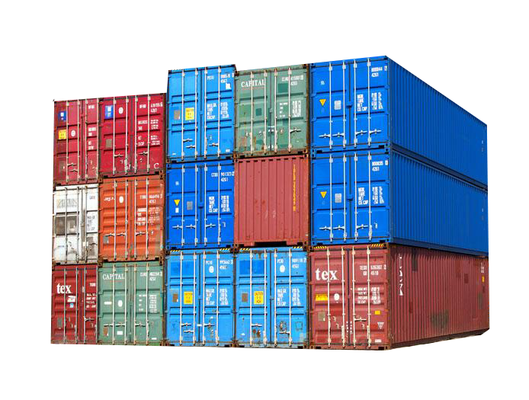
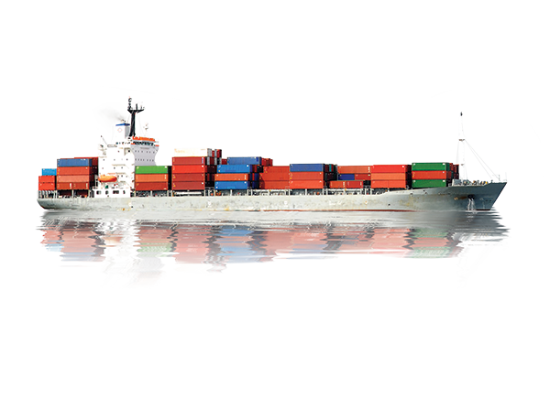
Hình thức xuất khẩu
CẢNG TPHCM
DOANH NGHIỆP
Nạp hàng
Đóng hàng tại NM
Vận chuyển
về Cảng
Xong hàng
Xuất tàu

Slide 11
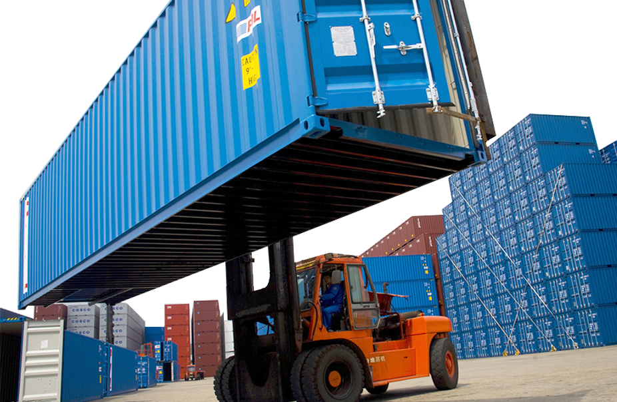
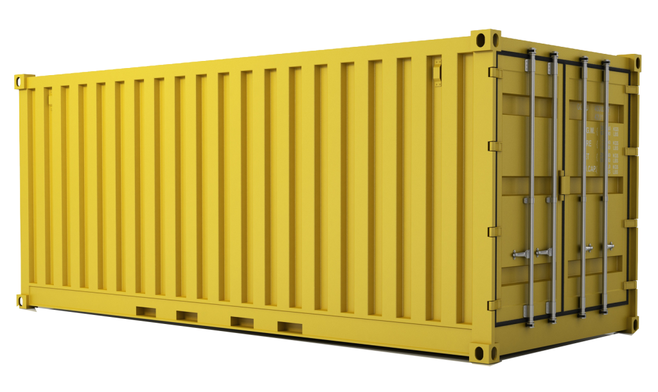
Hình thức xuất khẩu
DOANH NGHIỆP
CẢNG TPHCM
Nạp hàng
Nhận rỗng
Vận chuyển
cont rỗng
Xong hàng
Hạ cont hàng
Vận chuyển
cont hàng

Slide 12

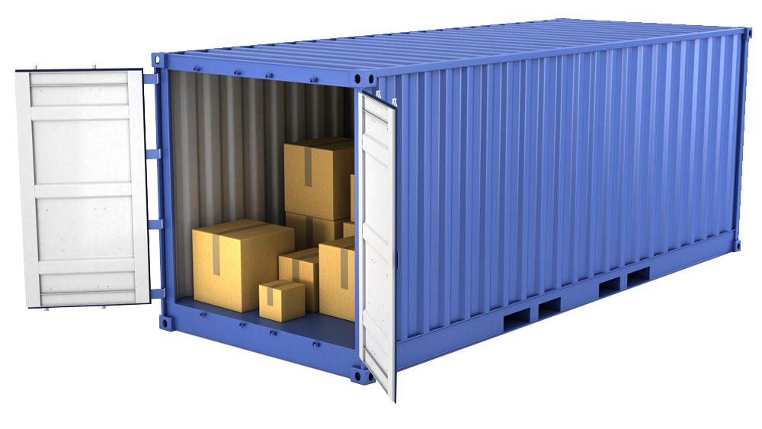
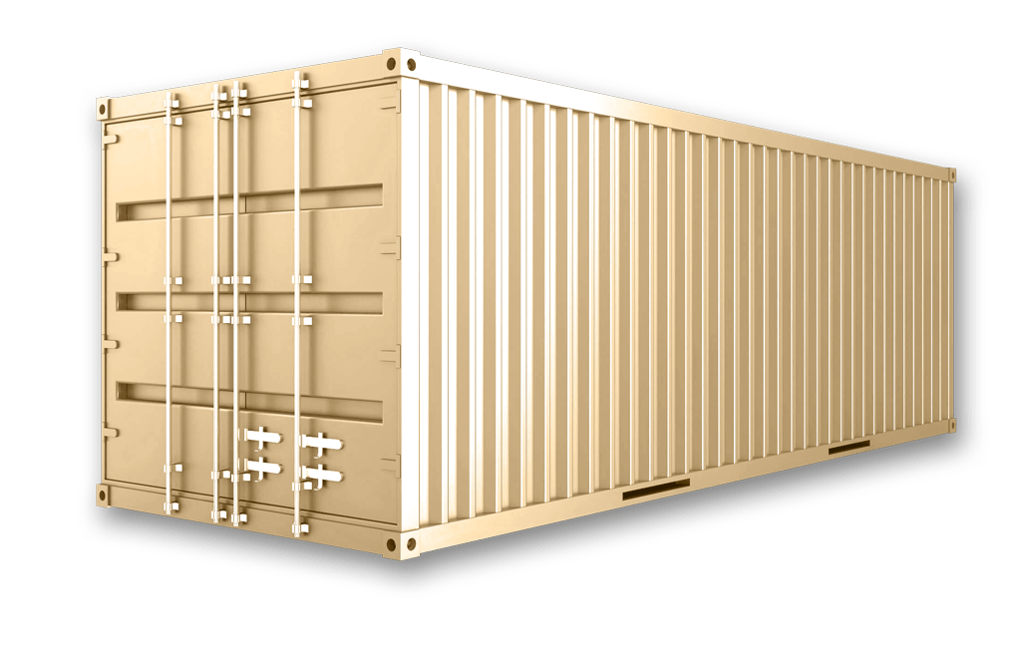
Hình thức nhập khẩu
DOANH NGHIỆP
DOANH NGHIỆP
CẢNG
Rút hàng
Thực hiện thông quan
Nhập hàng từ tàu
Vận chuyển
cont hàng
về kho
Khai báo
Hải quan

Slide 13

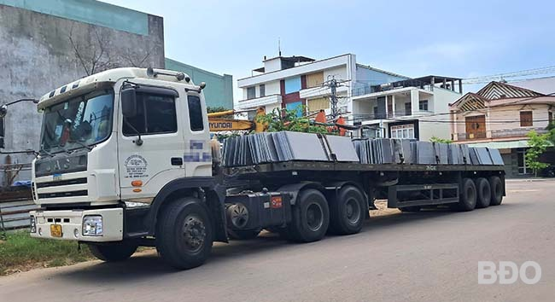
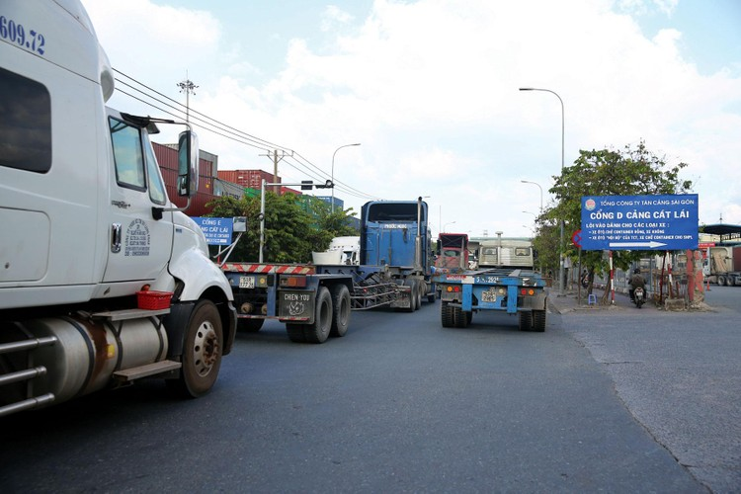
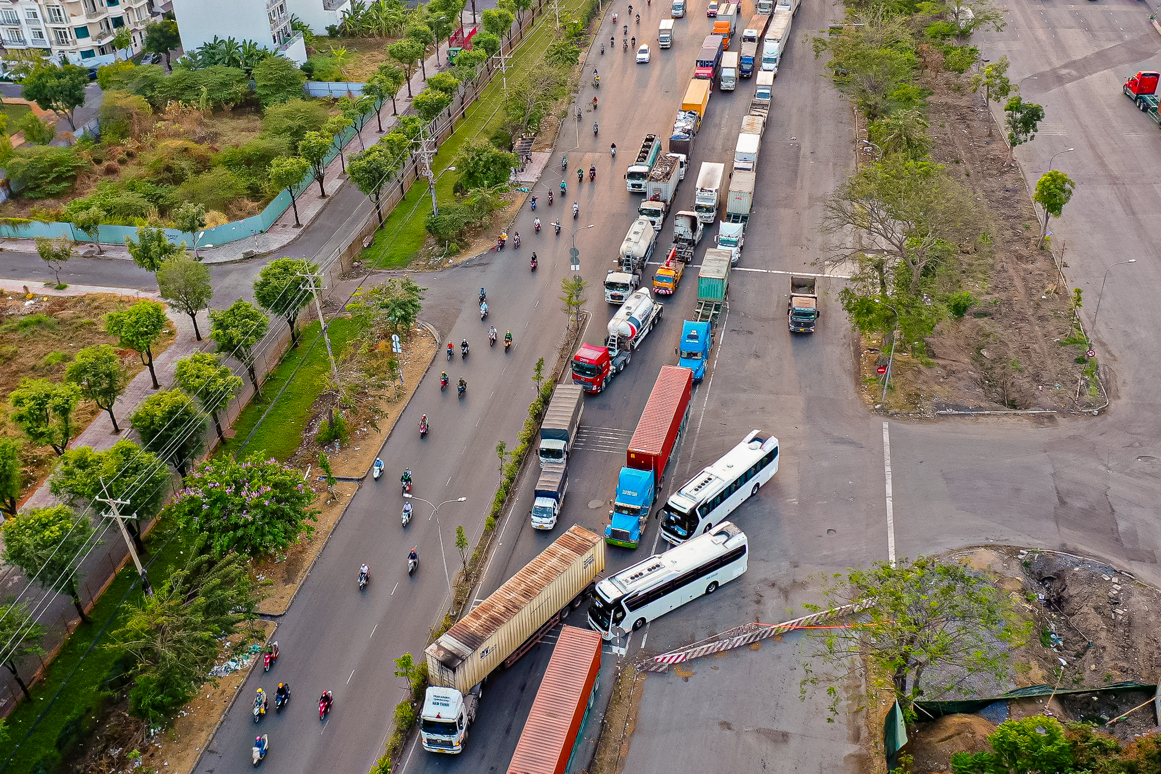
3. Một số điểm hạn chế
Chi phí vận chuyển biến động lớn
Rủi ro mất mát, hư hỏng hàng hóa
Xe chờ dài ngày
Tình trạng tắc nghẽn giao thông
CÔNG TY TNHH MTV DỊCH VỤ
LOGISTICS CẢNG QUY NHƠN

Slide 14
3. Một số điểm hạn chế
Tình trạng mất mát, hư hỏng hàng hóa trong quá trình vận chuyển là rủi ro hiện hữu đối với Doanh nghiệp bán hàng khi vận chuyển và giao hàng bằng xe tải từ Gia Lai về TPHCM.
CÔNG TY TNHH MTV DỊCH VỤ
LOGISTICS CẢNG QUY NHƠN

Slide 15
3. Một số điểm hạn chế
Tình trạng tắc nghẽn giao thông, đặc biệt trong mùa cao điểm ảnh hưởng đến việc vận chuyển hàng từ Gia lai về TPHCM
CÔNG TY TNHH MTV DỊCH VỤ
LOGISTICS CẢNG QUY NHƠN

Slide 16
3. Một số điểm hạn chế
Tình trạng hàng đến Cảng nhưng chưa có container để đóng hàng dẫn đến xe chờ dài ngày.
CÔNG TY TNHH MTV DỊCH VỤ
LOGISTICS CẢNG QUY NHƠN

Slide 17
3. Một số điểm hạn chế
Chi phí vận chuyển hàng tuyến Gia Lai – TPHCM biến động lớn, phí vận chuyển tăng cao trong giai đoạn cao điểm, phát sinh chi phí cho Doanh nghiệp bán hàng.
CÔNG TY TNHH MTV DỊCH VỤ
LOGISTICS CẢNG QUY NHƠN

Slide 18
4. Giải pháp
Dịch chuyển điểm xuất nhập khẩu hàng hoá thông qua Cảng Quy Nhơn
Trong năm 2024, Hãng tàu EVERGREEN đã mở 2 tuyến dịch vụ container khai thác tại Cảng Quy Nhơn để kết nối nguồn hàng khu vực Tây Nguyên.
Giao thông thuận lợi hơn khi cao tốc Quy Nhơn - Pleiku đang được khẩn trương đầu tư, thi công.
Khoảng cách Gia Lai – Quy Nhơn tương đối ngắn nên thuận lợi trong xử lý vấn đề về hàng hoá.
Cảng Quy Nhơn hỗ trợ tối đa phần dịch vụ tại Cảng để tạo lợi thế cạnh tranh về chi phí logistics.
  Đầu tư cảng cạn ICD phục vụ tập kết và thông quan hàng hoá.
  Hỗ trợ chuỗi dịch vụ vận tải bộ, kho bãi, xếp dỡ và vận tải biển đạt tối ưu
CÔNG TY TNHH MTV DỊCH VỤ
LOGISTICS CẢNG QUY NHƠN

Slide 19
4. Giải pháp – chi phí
Cước vận tải bộ từ Gia Lai đi
Cước vận tải biển tại Cảng xuất
KHU VỰC | ĐIỂM NHẬN HÀNG | Chênh lệch vận chuyển giữa Quy Nhơn vs. TPHCM
 |  | Cont 20’ | Cont 40’
 |  | Đồng/cont | Đồng/cont
Gia lai | IA Yok | Từ 10 đến 15 triệu | Từ 10 đến 15 triệu
Gia lai | KCN Trà Đa | Từ 10 đến 15 triệu | Từ 10 đến 15 triệu
Cảng đích | Cước tàu tại TPHCM (USD/cont) |  | Cước tàu tại Quy Nhơn (USD/cont) |  | TB mức chênh lệch Quy Nhơn-TPHCM (USD/cont)
 | 20’ | 40’ | 20’ | 40’ | 20’ | 40’
Bờ Tây Mỹ | 2.900 | 3.900 | 3.600 | 4.600 | 700 | 700
Bờ Đông Mỹ | 3.500 | 4.900 | 4.400 | 5.500 | 900 | 600
Châu Âu | 1.950 | 3.500 | 2.200 | 3.800 | 250 | 300
Châu Úc | 1.500 | 3.000 | 1.550 | 3.100 | 50 | 100
Trung quốc | 150 | 200 | 400 | 800 | 250 | 600
Nhật bản | 170 | 250 | 400 | 800 | 230 | 550
Hàn Quốc | 520 | 970 | 350 | 700 | -170 | -270
Cước vận chuyển đường bộ từ Gia Lai về TP.HCM cao hơn về Quy Nhơn (tương ứng cao hơn từ 400 đến 600 USD).
Ngoại trừ hàng đến Bờ Tây Mỹ và Bờ Đông Mỹ, chi phí xuất hàng từ Gia Lai thông qua Cảng Quy Nhơn đến các thị trường còn lại thấp hơn xuất hàng qua các cảng khu vực TPHCM.
Cước vận chuyển đường biển từ Quy Nhơn cao hơn so với các cảng tại TP.HCM
CÔNG TY TNHH MTV DỊCH VỤ
LOGISTICS CẢNG QUY NHƠN

Slide 20
5. Cam kết chi phí
QPLcó thể cung ứng dịch vụ vận tải bộ với mức giá cước ổn định và đảm bảo luôn duy trì tối thiểu mức chênh lệch so với TPHCM như hiện nay;
Đồng thời, hướng đến giảm giá dịch vụ vận tải bộ hơn nữa để tiết giảm chi phí cho Doanh nghiệp khi nguồn hàng đi vào ổn định.
QPL cung cấp dịch vụ thủ tục chuyển tải hàng qua khẩu, dịch vụ khai thuê và dịch vụ đóng rút hàng với chi phí thấp.
Cảng Quy Nhơn sẵn sàng đáp ứng yêu cầu về đầu tư kho bãi, phục vụ tập kết và đóng rút hàng hóa theo yêu cầu của Doanh nghiệp.
CÔNG TY TNHH MTV DỊCH VỤ
LOGISTICS CẢNG QUY NHƠN

Slide 21

Trân trọng cảm ơn
CÔNG TY TNHH MTV DỊCH VỤ
LOGISTICS CẢNG QUY NHƠN

